Slide 1

ЕДИНЫЙ КОНТАКТ ЦЕНТР КАК ИНСТРУМЕНТ УПРОЩЕНИЯ РАБОТЫ С СООБЩЕНИЯМИ ГОРОЖАН
Докладчик. Начальник пресс-службы администрации города Хабаровска, Николай Эдуардович Нагорный

Slide 2
ПОЭТАПНОЕ РАЗВИТИЕ РАБОТЫ В СЕТИ ИНТЕРНЕТ
2020
СОЗДАНИЕ ОТДЕЛА ПО РАБОТЕ В СЕТИ ИНТЕРНЕТ
2019
Глава Хабаровска поручил обеспечить возможность жителям заявить о своей проблеме в течение минуты в любой из доступных горожанам социальных сетей
УВЕЛИЧЕНИЕ ПОТОКА ОБРАТНОЙ СВЯЗИ
ОТ ЖИТЕЛЕЙ, ОСОЗНАНИЕ ОСТРОЙ ПОТРЕБНОСТИ В НАЛАЖИВАНИИ СИСТЕМНОЙ РАБОТЫ
2017
СОЗДАНИЕ ПЕРВЫХ СТРАНИЦ
В СОЦИАЛЬНЫХ СЕТЯХ

Slide 3
ПОВЫШЕНИЕ ЭФФЕКТИВНОСТИ РАБОТЫ
В ИНТЕРНЕТ РЕСУРСАХ
18670
69%
КОЛИЧЕСТВО СООБЩЕНИЙ УВЕЛИЧЕНО В
9
БЫЛИ ПОСВЯЩЕНЫ ВОПРОСАМ ЖКХ И БЛАГОУСТРОЙСТВА
1638
РАЗ
2019
2021

Slide 4
ПОВЫШЕНИЕ ЭФФЕКТИВНОСТИ РАБОТЫ
В ИНТЕРНЕТ РЕСУРСАХ
КОНВЕРСИЯ С ПРЕДЫДУЩИХ ПЛАТФОРМ СОСТАВИЛА ОКОЛО 36 %. КЛЮЧЕВЫМ ФАКТОРОМ ПЕРЕХОДА ПОДПИСЧИКОВ ЯВЛЯЕТСЯ ПОТРЕБНОСТЬ В ПОЛУЧЕНИИ ДОСТОВЕРНОЙ ИНФОРМАЦИИ, А ТАКЖЕ ВОЗМОЖНОСТЬ ПОЛУЧЕНИЯ ОБРАТНОЙ СВЯЗИ ОТ ОРГАНОВ ВЛАСТИ
36%

Slide 5
ПОВЫШЕНИЕ ЭФФЕКТИВНОСТИ РАБОТЫ
В ИНТЕРНЕТ РЕСУРСАХ
55 000
113
ТЕЛЕГРАМ
ОБЩИЙ ОХВАТ РЕСУРСОВ СОЦИАЛЬНЫХ СЕТЕЙ
ВКОНТАКТЕ
За сентябрь
текущего года
даны ответы на
1135
АККАУНТОВ АДМИНИСТРАЦИИ ХАБАРОВСКА СОЗДАНО В СОЦИАЛЬНЫХ СЕТЯХ
ОДНОКЛАССНИКИ
сообщений

Slide 6
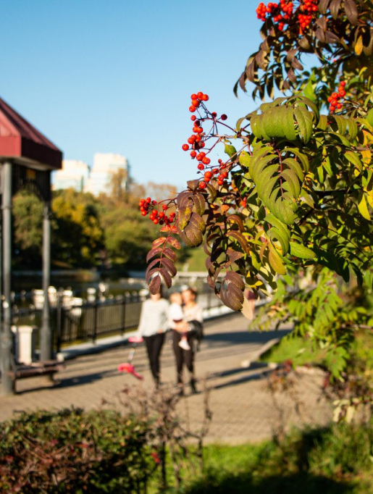
Открытость и быстрое реагирование на вопросы жителей сближают людей
и власти, создавая атмосферу добрососедских отношений
Вместе с тем, с увеличением количества сообщений становится сложнее контролировать потоки поступления информации, возрастает нагрузка на специалистов структурных подразделений

Slide 7
РАБОТА МУНИЦИПАЛЬНОГО ЦЕНТРА УПРАВЛЕНИЯ ГОРОДОМ
МУНИЦИПАЛЬНЫЙ ЦЕНТР УПРАВЛЕНИЯ
42
СПЕЦИАЛИСТА
ПРИ ФОРМИРОВАНИИ МУНИЦИПАЛЬНОГО ЦЕНТРА УПРАВЛЕНИЯ ГОРОДА ИСХОДИЛИ ИЗ НЕОБХОДИМОСТИ МАКСИМАЛЬНО БЫСТРОГО РЕШЕНИЯ ЗАПРОСОВ ГРАЖДАН, ИХ ВОВЛЕЧЕНИЯ В УПРАВЛЕНИЕ ТЕРРИТОРИЯМИ, ПОВЫШЕНИЯ СОЦИАЛЬНОГО САМОЧУВСТВИЯ И РАЗВИТИЯ ДИАЛОГА ВЛАСТИ И ОБЩЕСТВА
Центр работает в тесном взаимодействии с Центром управления регионом Хабаровского края

Slide 8

УПРОЩЕНИЕ РАБОТЫ СПЕЦИАЛИСТОВ НА МЕСТАХ
Для создания комфортной среды общения жителей и органов власти мы должны задумываться и об облегчении работы сотрудников на местах
На основе анализа имеющихся программных комплексов мы приняли решение о внедрении в администрации города Хабаровска системы «Единый контакт центр»
специалист должен затрачивать время на решение проблемы жителя, а не впопыхах формировать отписочный ответ

Slide 9

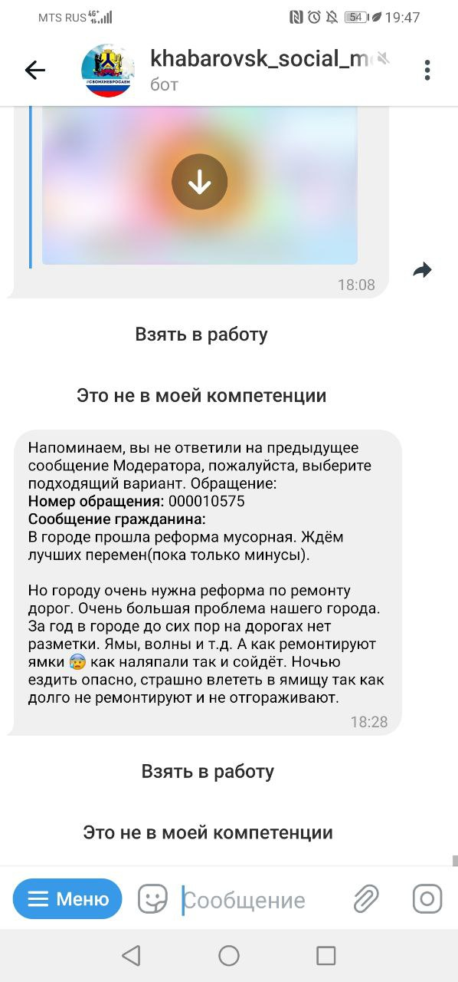
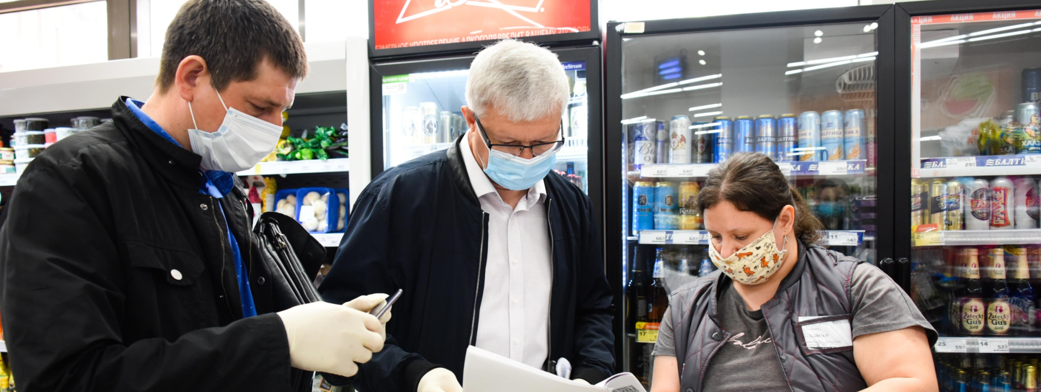
Нам понравилось, как устроена система обратной связи
с гражданами. Её уникальность в том, что обращения, направленные гражданами через разные соцсети, поступают в единое приложение, там их фиксируют специалисты пресс-службы и через телеграмм-бот рассылают в те структуры и подразделения администрации города, которых касается вопрос: управление ЖКХ, управление дорог и внешнего благоустройства
У специалистов отсутствует постоянная привязка к рабочему месту,
что позволяет им выезжать на проблемные объекты, фиксировать нарушения в режиме онлайн. Хабаровск занял первое место в регионе по оценке деятельности органов местного самоуправления

Slide 10
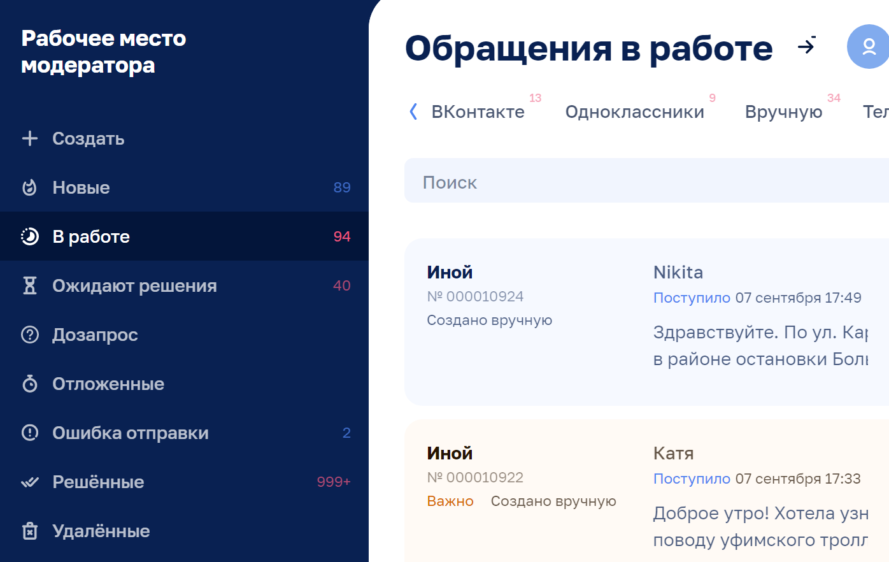
Программа позволила отойти от сложных официальных ответов
В настоящее время жителям предоставляется информация простым языком, что сделало образ мэрии в социальных сетях более человечным

Slide 11

ОДНОКЛАССНИКИ МЭРА ГОРОДА
Директы, комментарии
ОДНОКЛАССНИКИ АДМИНИСТРАЦИИ ГОРОДА
11
ВКОНТАКТЕ АДМИНИСТРАЦИИ ГОРОДА
потоков
ВКОНТАКТЕ АДМИНИСТРАЦИИ ГОРОДА
ДИРЕКТЫ ГУБЕРНАТОРА
ЧАТ-БОТ В ТЕЛЕГРАММ
ПЛАНИРУЕТСЯ
ИНЦИДЕНТ-МЕНЕДЖМЕНТ
ПОС
ТЕЛЕГРАММ АДМИНИСТРАЦИИ ГОРОДА
Телеграмм МЭРА ГОРОДА
Внешние паблики

Slide 12
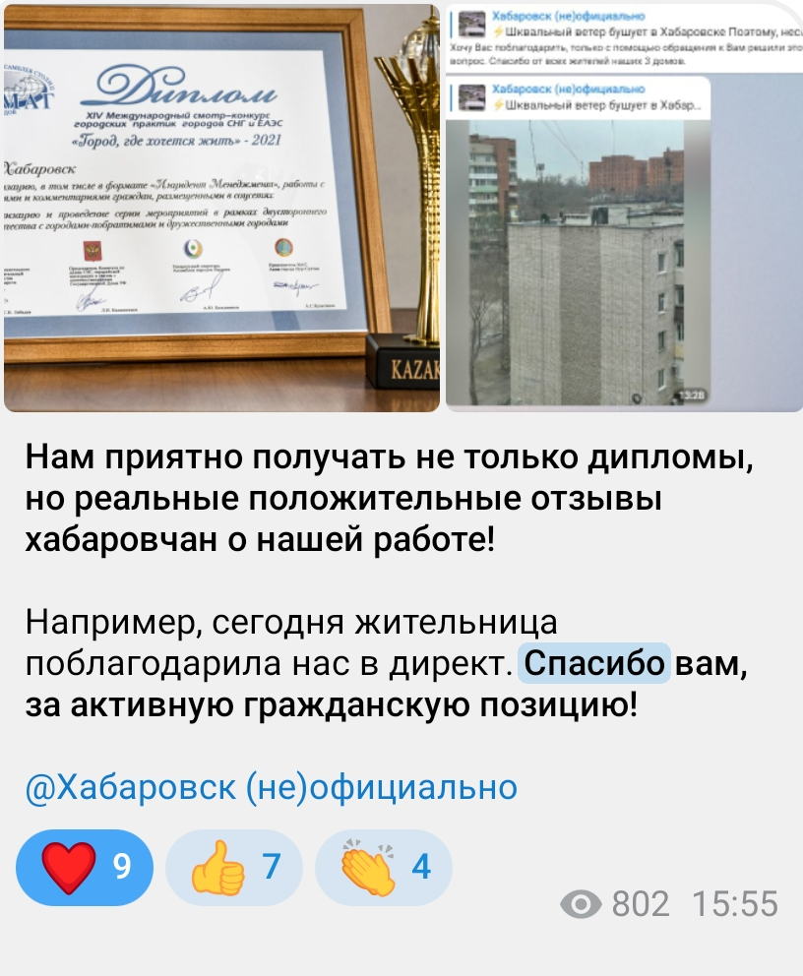
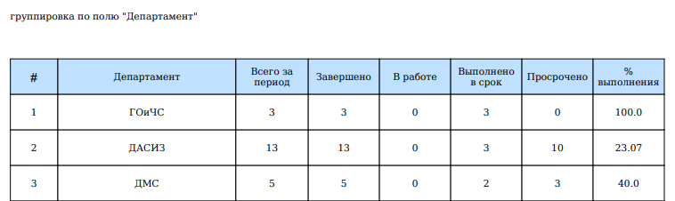
Программа позволяет собирать статистические данные для проведения анализа по всем категориям поступающих сообщений, а также ускорить отработку сообщений граждан и принятие управленческих решений на основе полученных сведений
5
Во столько раз сократилось время на обработку и исполнение сообщений

Slide 13
ЕДИНЫЙ КОНТАКТ ЦЕНТР РЕЗУЛЬТАТЫ
Мы научились собирать и систематизировать сообщения из различных источников и давать оперативные ответы. Началось систематическое общение жителей с Мэром города в прямом эфире через социальные сети.
2521
ПО ИТОГАМ РАБОТЫ ЕДИНОГО КОНТАКТ ЦЕНТРА ГОРОДОМ БЫЛИ ДАНЫ ОТВЕТЫ НА
6634
В сфере благоустройства
739
СООБЩЕНИЙ В СОЦИАЛЬНЫХ СЕТЯХ
за период с декабря по июнь
СООБЩЕНИЙ ПО БЛОКУ ЖКХ

Slide 14
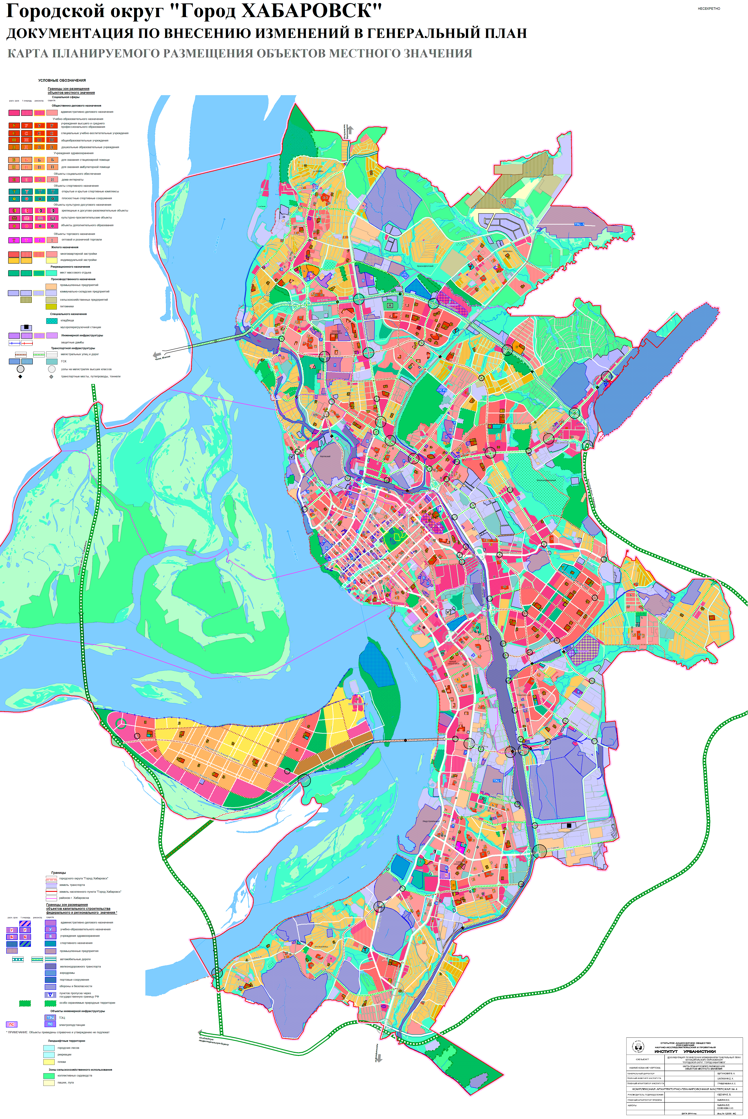
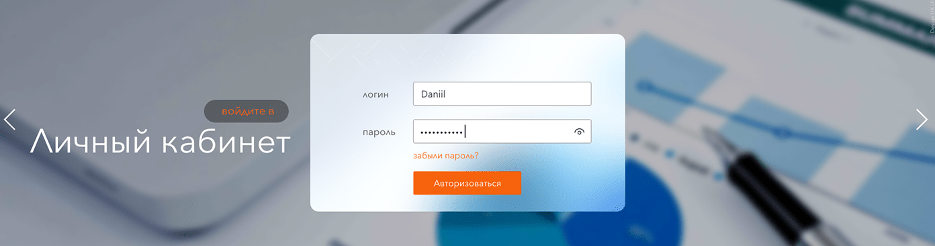
ЕДИНЫЙ КОНТАКТ ЦЕНТР РЕЗУЛЬТАТЫ
Мы научились собирать и систематизировать сообщения из различных источников и давать оперативные ответы. Началось систематическое общение жителей с Мэром города в прямом эфире через социальные сети.
ПЕРСПЕКТИВЫ
добавление возможности тегирования улиц и объектов для более детализированного и глубокого отображения отчетности с выстраиванием тепловой карты обращений граждан в городе и по районам
Внедрение личного кабинета сотрудника и системы поощрения специалистов за качественные ответы жителям

Slide 15
ЕДИНЫЙ КОНТАКТ ЦЕНТР РЕЗУЛЬТАТЫ
Мы научились собирать и систематизировать сообщения из различных источников и давать оперативные ответы. Началось систематическое общение жителей с Мэром города в прямом эфире через социальные сети.
Убеждены, что добиться снижения критической активности жителей можно только за счет установления баланса между запросом населения на улучшение городской среды и процессом цифровизации городского хозяйства. Выстраивание эффективной системы коммуникацией между населением и муниципалитетом для принятия управленческих решений является залогом повышения лояльности граждан к представителям власти.

